Slide 1
Муниципальное казённое дошкольное образовательное учреждение «Слободо-Туринский детский сад «Алёнка» общеразвивающего вида с приоритетным осуществлением деятельности по художественно-эстетическому развитию детей»
МНОГОФУНКЦИОНАЛЬНОЕ ПОСОБИЕ - ИГРА
«Цветик – семицветик».
Автор: Коржавина Наталья Андреевна
учитель-логопед

Slide 2
Проблема развития речи является актуальной в дошкольном возрасте. На сегодняшний день существует множество методик, с помощью которых можно регулировать процесс развития речи у детей.
Важнейшим условием совершенствования речевой деятельности дошкольников является создание эмоционально благоприятной ситуации, способствующей возникновению желания активно участвовать в речевом общении. При этом особое значение имеет игровое общение детей. Игровое общение есть тот необходимый базис, в рамках которого происходит формирование и совершенствование речевой активности ребёнка.
Этому условию соответствует многофункциональное пособие – игра «Цветик- семицветик».

Slide 3
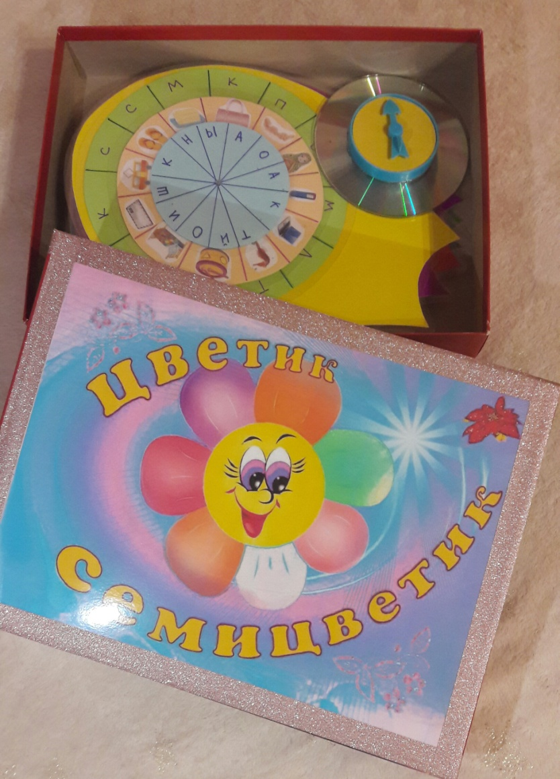
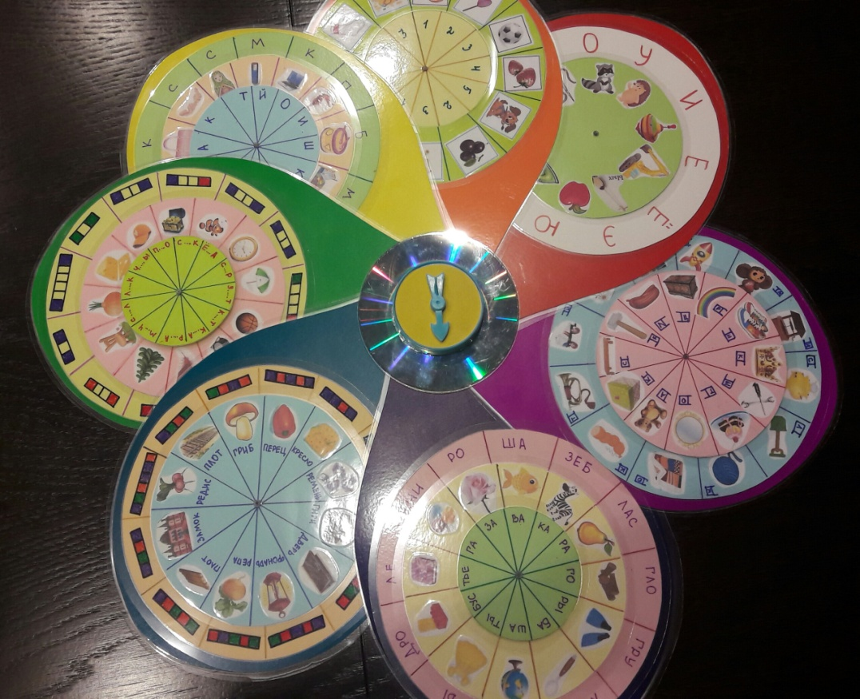
Цель пособия: формирование и совершенствование
речевой активности ребёнка.

Slide 4
В основу изготовления данного пособия взята инновационная технология ТРИЗ (теория решения изобретательных задач), а именно Круги Луллия.
Раймонд Луллий жил в ХIII – ХIVвв.. Он создал приспособление, которое представляет собой несколько кругов разного диаметра, нанизанных на стержень (по типу пирамидки). Круги подвижны. Все они разделены на одинаковое количество секторов. Луллий на секторах размещал рисунки, писал разные слова и целые изречения.
Круги Луллия могут использоваться и в репродуктивной деятельности по ознакомлению с окружающим, математике и развитию речи и др.
Для работы с дошкольниками целесообразно использовать не более трех кругов разного диаметра с количеством секторов от 4 до 12.
Целью использования Кругов Луллия в детском саду является развитие с одной стороны таких качеств мышления, как гибкость, подвижность, системность, диалектичность, а с другой стороны поисковой активности, стремление к новизне, развитие речи и творческого воображения.

Slide 5
Круговые тренажёры пособия «Цветик – семицветик»
решают следующие задачи:
Позволяют повысить уровень интеллектуального развития .
В процессе игры ребёнок тренирует мелкую моторику, скоординированную работу правой и левой руки. Заложенный игровой принцип и необычные приёмы способствуют быстрому запоминанию основных понятий, развитию мышления, памяти, навыков ориентирования в пространстве.
Позволяют повысить уровень речевого развития .
Закрепление произношения звуков в речи, уточнение и активизация словарного запаса, развитие фонематического слуха, совершенствование грамматической стороны речи.
Позволяют развивать у дошкольника целый ряд важнейших универсальных и учебных действий.

Slide 6
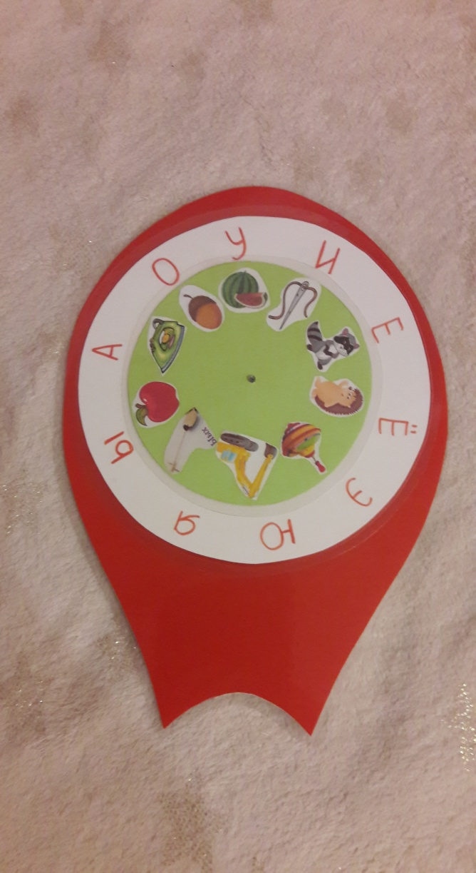
На первом красном лепестке Цветика – семицветика расположен круг с заданием на гласные звуки.
Цель игры: познакомить детей с гласными звуками, закрепить зрительные образы букв, формировать понятие «звук», развивать слуховое внимание.
Правила игры: назвать картинку и определить с какого звука начинается слово.

Slide 7
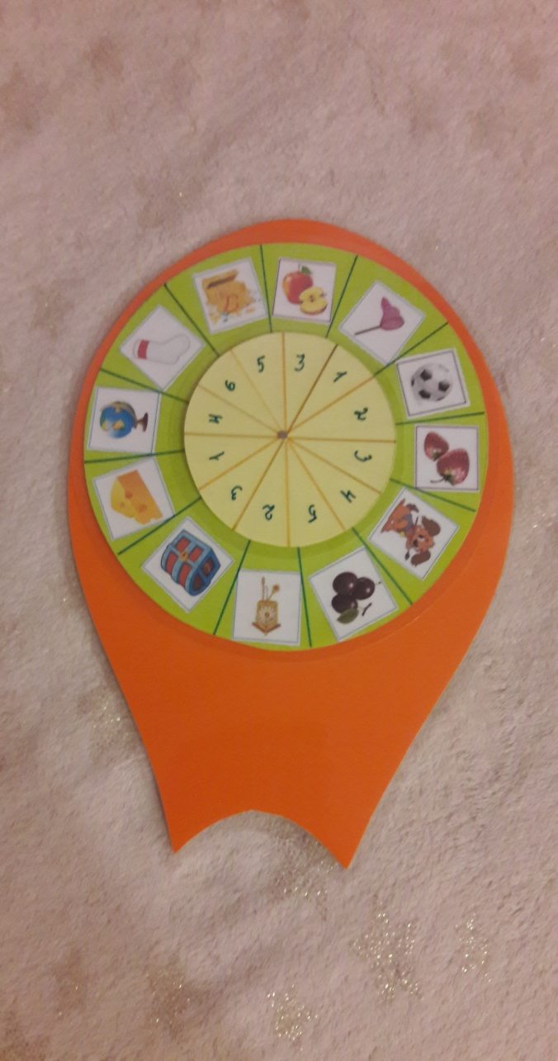
На втором оранжевом лепестке Цветика – семицветика расположен круг с заданием на слоги.
Цель игры: познакомить детей с понятием «слог», научить определять количество слогов в слове.
Правила игры: назвать картинку и определить сколько в слове слогов.

Slide 8
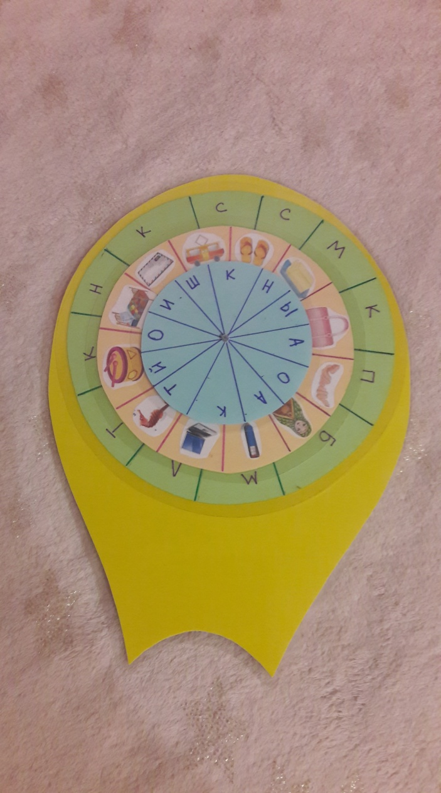
На третьем желтом лепестке Цветика – семицветика расположен круг с заданием на определение первой и последней буквы слова.
Цель игры: освоить обозначение звуков в словах соответствующими буквами.
Правила игры: найти заданную начальную букву, найти картинку со словом, которое начинается с заданной буквы, подобрать к слову последнюю букву.

Slide 9
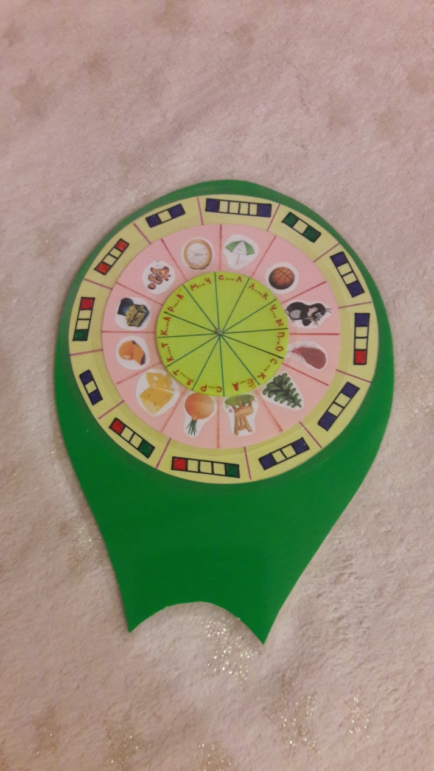
На четвёртом зелёном лепестке Цветика – семицветика расположен круг с заданием на определение звука в слове.
Цель игры: освоить выполнение полной характеристики звуков в словах, обозначать звуки в словах соответствующими буквами.
Правила игры: найти заданное слово на картинке, выделить первый и последний звук слова, подобрать к ним нужные модели звуков, подобрать нужные буквы.

Slide 10
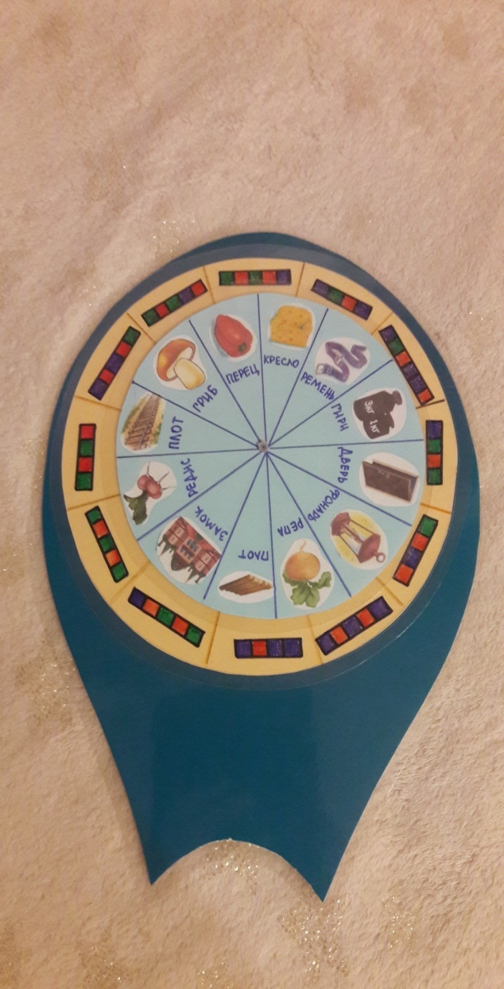
На пятом голубом лепестке Цветика – семицветика расположен круг с заданием на подбор звуковой модели.
Цель игры: освоить действия по моделированию звуков в словах.
Правила игры: найти с заданным словом картинку, подобрать слову нужную звуковую модель.

Slide 11
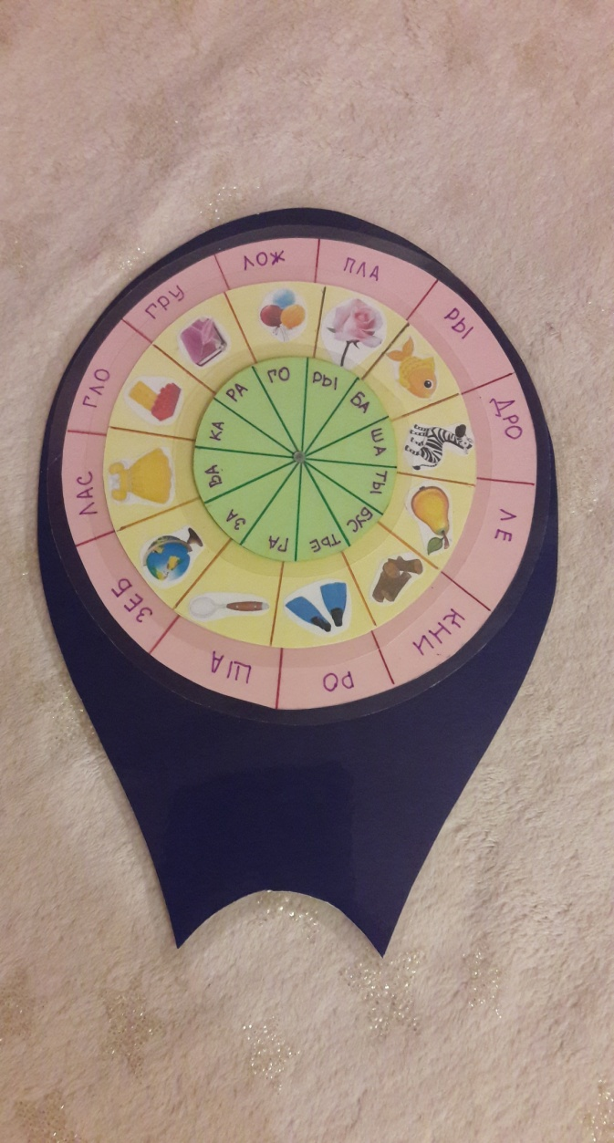
На шестом синем лепестке Цветика – семицветика расположен круг с заданием составить слово.
Цель игры: освоить слоговое чтение слов, состоящих из двух слогов.
Правила игры: найти заданную картинку, подобрать первый слог, подобрать второй слог и прочитать слово целиком.

Slide 12
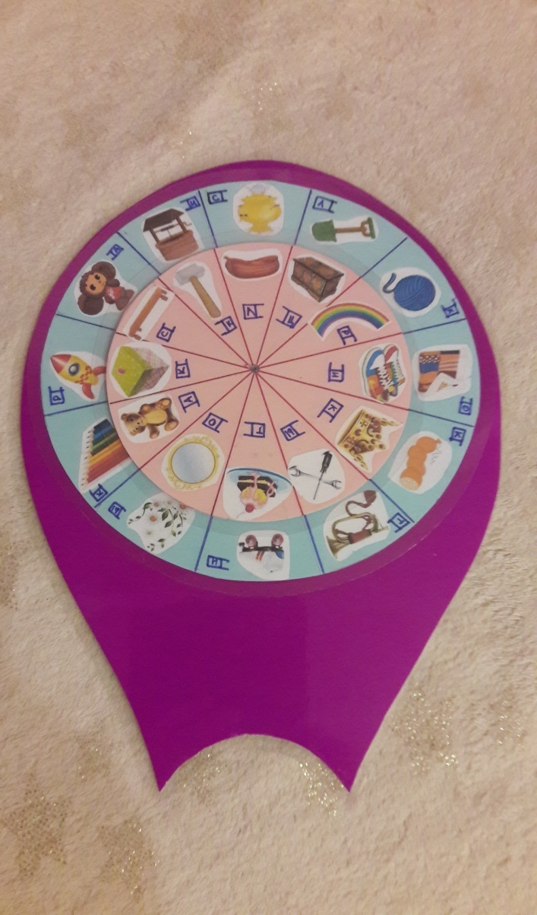
На седьмом фиолетовом лепестке Цветика – семицветика расположен круг с заданием найти одинаковые звуки.
Цель игры: сравнить звуки в начале и на конце слов.
Правила игры: найти заданное слово на картинке, выделить заданный на схеме звук слова, подобрать к выделенному звуку картинку с таким же звуком в той же позиции.

Slide 13
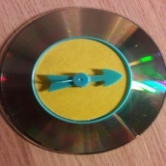
Комментарий к игре.
Лепесток с заданием ребёнок выбирает с помощью вращающейся стрелочки.
Эта стрелочка является сердцевиной цветка и к ней крепятся лепестки Цветика – семицветика.

Slide 14
«Учите ребёнка каким – нибудь
неизвестным ему пяти словам-
он будет долго и напрасно мучиться,
но свяжите двадцать таких слов
с картинками, он усвоит их на лету».
К.Д. Ушинский
Таким образом, можно сделать вывод о том, что применение данного многофункционального пособия «Цветик – семицветика» с воспитанниками, имеющими проблемы в речевом развитии, является неоспоримым.
Чем раньше начать стимулировать и развивать творческое мышление (фантазирование, воображение, понимание закономерностей, решение сложных проблем, ситуаций), тем более высоким окажется уровень познавательной деятельности, тем быстрее осуществится плавный переход от конкретного мышления к абстрактному.
Работа с дошкольниками по ТРИЗ интересная и многоплановая, хорошо внедряется и совмещается с работой по программе дошкольного образования, дополняя её с получением большей эффективности в результатах.

Slide 15
СПАСИБО
ЗА ВНИМАНИЕ!!!

